Slide 1

EL CAMINO AL PADRE
“Los creyentes disfrutamos de libertad y comunión con Dios Padre por medio de su Hijo”

Slide 2
VERSÍCULO CLAVE:
FUNDAMENTO BÍBLICO:
“Jesús le dijo: Yo soy el camino, y la verdad, y la vida; nadie viene al Padre, sino por mí”
Juan 14:6.
Juan 14:1-31.

Slide 3
INTRODUCCIÓN
La proclamación de exclusividad es una practica normal y aceptada en el mundo de los negocios.
Jesús hizo una proclamación de exclusividad: “Nadie viene al Padre, sino por mí”, Juan 14:6.
Esta proclamación es rechazada por muchos y aceptada por muchos por la fe en Jesús.

Slide 4
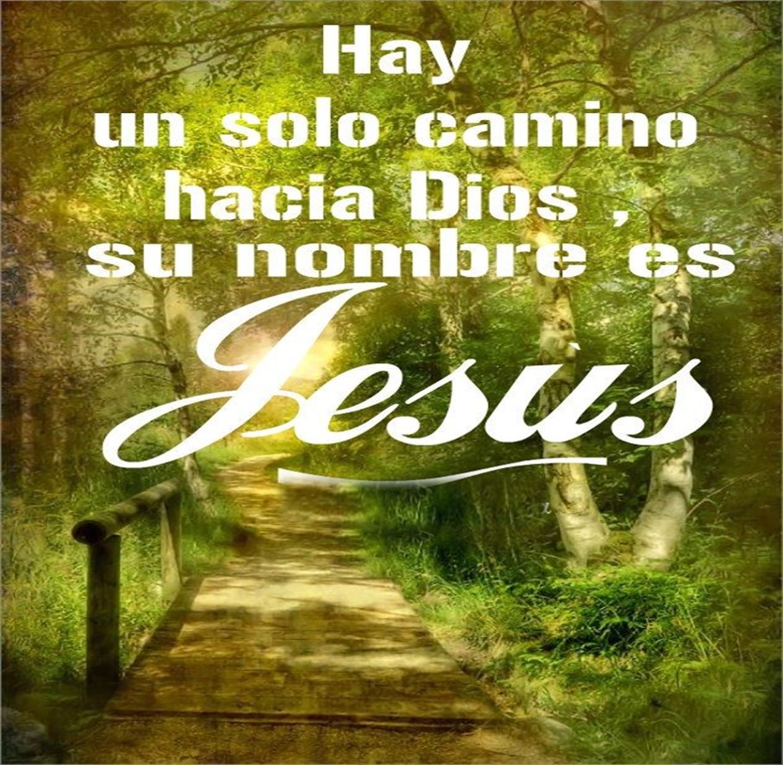
JESÚS ES EL CAMINO
Juan 14:1-7.
1

Slide 5
Jesús tranquiliza a los discípulos.
  Los discípulos estaban preocupados porque Jesús les dijo: que Pedro lo negaría, que todos lo abandonarían, que Él los dejaría esa noche, y que los estaba enviando al mundo para la misión del Reino de Dios, V.1, Juan 13:31-38; Mateo 26:31; Juan 17:15,18.
  Los discípulos no debían estar preocupados porque Jesús les dijo: que al confiar en Él encontrarían esperanza y seguridad, que Él fue a preparar lugar, y que Él regresará, V.2,3.

Slide 6
Jesús es el único camino.
  Jesús les dijo a sus discípulos: “Sabéis a donde voy”, V.4.
  Tomas le dijo: “no sabemos a donde vas”, V.5.
  Jesús le respondió: “Yo soy el camino, y la verdad, y la vida”, V.6.
  Jesús es el único camino a Dios, V.6.
  Conocer a Jesús es conocer al Padre, V.7. Véase 1:14.

Slide 7
Jesús expresa dos realidades: que Él es el único camino al Padre y que todos los que crean en Él tendrán vida eterna.

Slide 8

JESÚS REVELA AL PADRE
Juan 14:8-14.
2

Slide 9
Jesús entendía que sus discípulos aun no lo conocían.
  Felipe le dijo: “muéstranos al Padre, y nos basta”, V.8.
  Jesús les explica una vez más lo siguiente.
    Su unidad con el Padre, V.9-10.
    Su dependencia con el Padre, V.11.

Slide 10
Jesús exhortó a sus discípulos a confiar en Él.
  Para hacer milagros como los que Él había hecho, y aún mayores, V.12.
    “Aun mayores” se refiere a cantidad.
    Muchos milagros vemos en el libro de Hechos y hoy mismo.
  Para orar y actuar en su nombre, V.13-14. Véase Santiago 5:16.
  Para que Padre sea glorificado en el Hijo, V.14.

Slide 11
Jesús nos recuerda que podemos realizar obras que lleven a otros a la fe en Él y glorifiquen a Dios por medio de nuestras palabras y acciones.

Slide 12
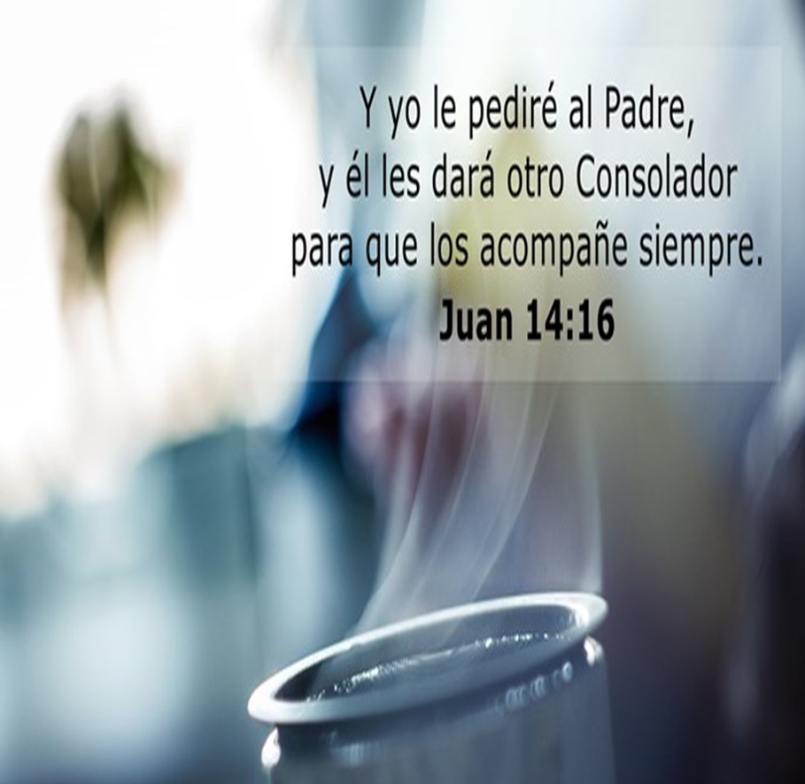
JESÚS PROMETE EL ESPÍRITU SANTO
Juan 14:15-31.
3

Slide 13
Jesús les dijo a los discípulos que la evidencia de su amor a Él es guardar sus mandamientos, V.15.
  La obediencia confirma nuestra relación con ÉL, V.20-21.
  La obediencia confirma nuestro amor por Él, V.22-24.

Slide 14
Jesús prometió que enviaría al Espíritu Santo, V.16-18.
  Para consolarnos
  Para acompañarnos.
  Para guiarnos a la verdad, V.17.
  Para estar con nosotros. Véase 1 Corintios 12:13.
  Para enseñarnos y recordarnos las cosas, V.25,26.
  Para darnos paz, V.27.

Slide 15
Jesús sigue preparando a sus discípulos para los difíciles acontecimientos que se producirían poco después, V.28-31.
Jesús le proporciona al creyente el Espíritu Santo para que manifieste en su vida, su amor y obediencia a Él en toda circunstancia de la vida, sea sensible al Espíritu Santo.

Slide 16
DISCIPULADO Y MINISTERIO EN ACCIÓN
Realidades criticas relacionadas con la fe cristiana.
Nuestra redención descansa en Jesucristo, quien se nos revela y nos habla en las Escrituras.
Hemos recibido al Espíritu Santo que nos ayuda a vivir la verdad que Jesús nos entregó.
Pidamos al Espíritu Santo que nos ayude a vivir para Cristo.
Ore para recibir el bautismo en el Espíritu Santo.

Slide 17


